Slide 1
HARDWARE DE LOS SISTEMAS DE COMPUTACIÓN
Definición de Hardware
Compontes físicos que conforman un sistema (PC o computadora)
Palabra compuesta por : Hard (duro) y Ware (equipo)

Slide 2
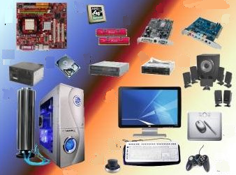
Periféricos y Unidades de E/S
Modelo Elemental
Introducción al Hardware
CPU
Modos de Direccionamiento
Memorias
Instrucciones
2

Slide 3
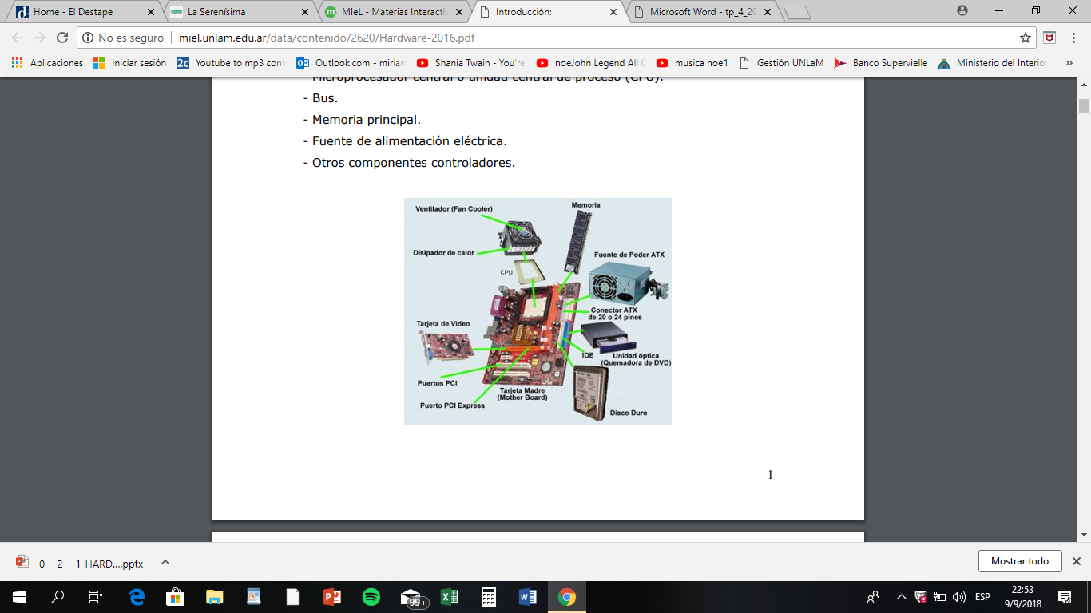
UNIDAD CENTRAL DEL SISTEMA

Slide 4
Estructura de John Von Newmann
Concepto de Programa
Modelo Elemental
Componentes
Buses
Interconexiones en el Procesador

Slide 5
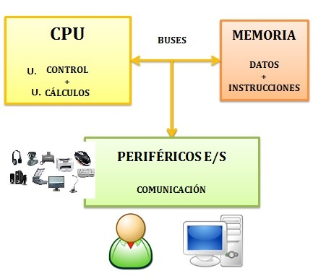
Estructura Original de John Von Newmann
5

Slide 6
ENTRADA
SALIDA
ALMACENAMIENTO
COMUNICACIÓN
CPU:
UC-UAL
Puerto de conexión
Componentes
Registros
Bus
Memoria
RAM
ROM
ISA
EISA
MCA
PCI
6

Slide 7
La Unidad Central del Sistema se compone de:
Lee e interpreta instrucciones del programa. Dirige la operación de los componentes internos del procesador. Controla el flujo de programas y datos desde y hacia la RAM.
Unidad de Control (UC)
Unidad Aritmético Lógica
(ALU)
Se realizan operaciones aritméticas simples o lógicas.
Registros del Sistema
Sirven como área de trabajo interna.
Puertos de Conexión (E/S)
Establecen la comunicación del computador con el exterior.
Memoria Principal (MP)
Se encarga de almacenar datos, instrucciones e información.
Es la vía a través de la que se van a transmitir y recibir todas las comunicaciones .
Bus

Slide 8
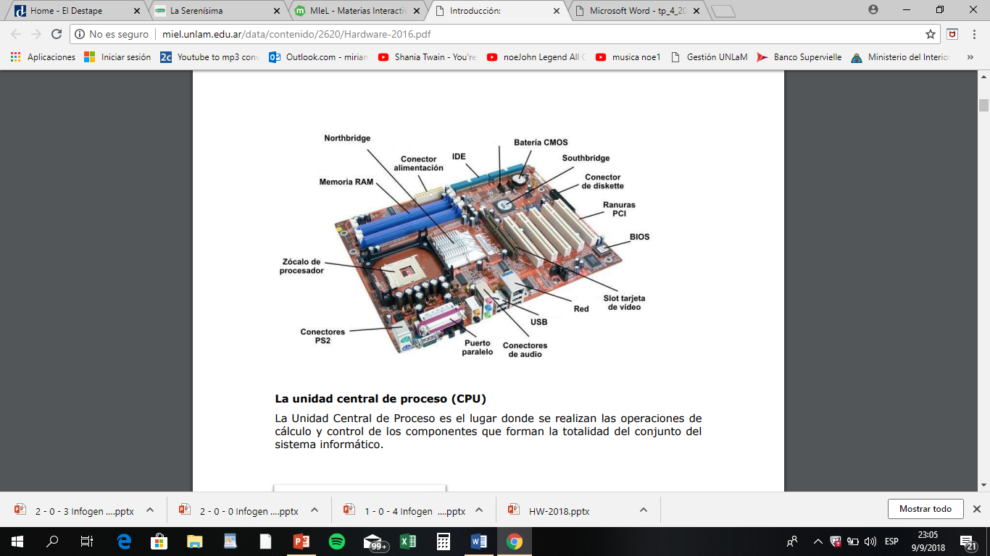
Placa principal o placa base.

Slide 9
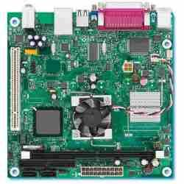
Placa Principal o MotherBoard
CPU
Bus
Memoria principal
Componentes controladores
Fuente de alimentación eléctrica
9

Slide 10
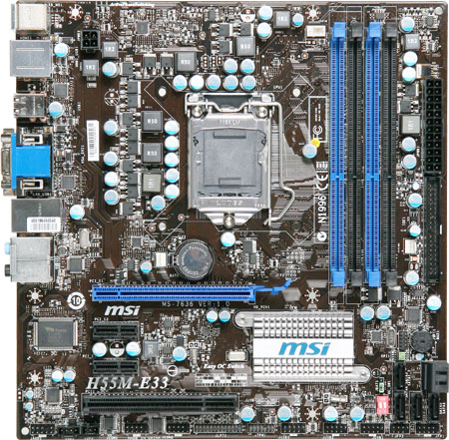
SLOT MEMORIA PPAL.
SLOT CPU
INTEGRADO
DISIPADOR
COOLER
SLOT DE PLACA DE VIDEO.
10

Slide 11
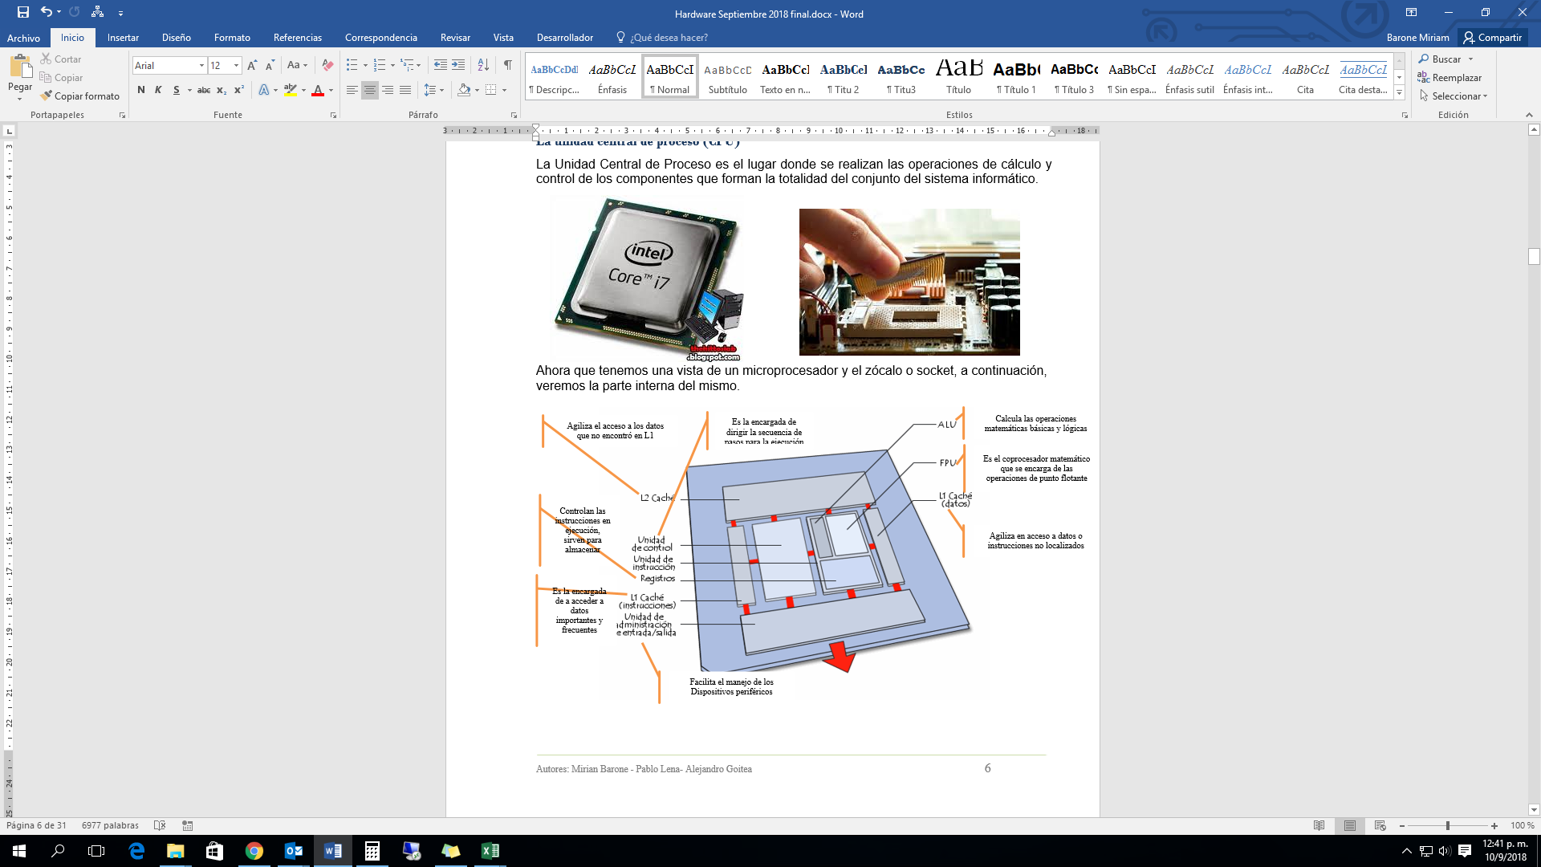
PROCESADOR - UCP

Slide 12
Unidad de Control
Es la que actúa como coordinadora de todas las tareas que ha de realizar la computadora. Maneja todas las órdenes que la computadora necesita para realizar la ejecución de las operaciones requeridas por los programas de aplicación.
Manejar todas las operaciones de acceso, lectura y escritura
de cada una de las posiciones de la memoria principal
donde se almacenan las instrucciones necesarias
para realizar un proceso.
Funciones
Interpretar la instrucción en proceso
Realizar las tareas que se indican en la instrucción
12

Slide 13
Unidad de Control
Comunica y dirige las entradas y salidas desde y hasta los periféricos,
dando el oportuno tratamiento a la información en proceso.
NECESITA MANEJAR LA SIGUIENTE INFORMACIÓN
Registro
de Instrucciones
Instrucción
a ejecutar
Señales de
E/S
Registro de Estado
La salida que proporcionará la unidad de control será el conjunto de
órdenes elementales que servirán para ejecutar la orden solicitada.
13

Slide 14
Unidad Aritmética y Lógica
Realiza las operaciones con los datos que recibe,
siguiendo las indicaciones dadas por la unidad de control.
El código que indique
la operación a efectuar
La dirección de la celda donde
está almacenado el primer sumando
Se le deben proporcionar los siguientes datos:
La dirección del segundo sumando
implicado en la operación
La dirección de la celda de
memoria donde
se almacenará el resultado.
14

Slide 15
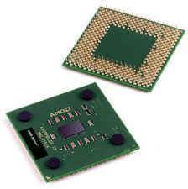
REGISTROS
Los Registros son un medio de ayuda a las operaciones realizadas por la unidad de control y la unidad aritmética y lógica. Permiten almacenar información, temporalmente, para facilitar la manipulación de los datos por parte de la CPU.
Realizando una similitud con el resto del sistema informático, los registros son a la CPU como la memoria principal es a la computadora.
Los registros se dividen en tres grupos principales:
• Registros de Propósito General.
• Registros de Segmento de Memoria.
• Registros de Instrucciones.
15

Slide 16
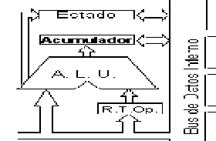
Unidad Aritmético Lógica (A.L.U.)
REGISTROS
Acumulador
Este registro mantiene almacenados los datos o resultados de cada operación.
Estado
Indica los cambios de estados debido a las modificaciones del entorno que se producen en la ejecución de los procesos.
Puntero de Instrucciones o Contador
Indica el flujo de las instrucciones del proceso en realización, apuntando a la dirección de memoria en que se encuentra la instrucción a ejecutar.
16

Slide 17
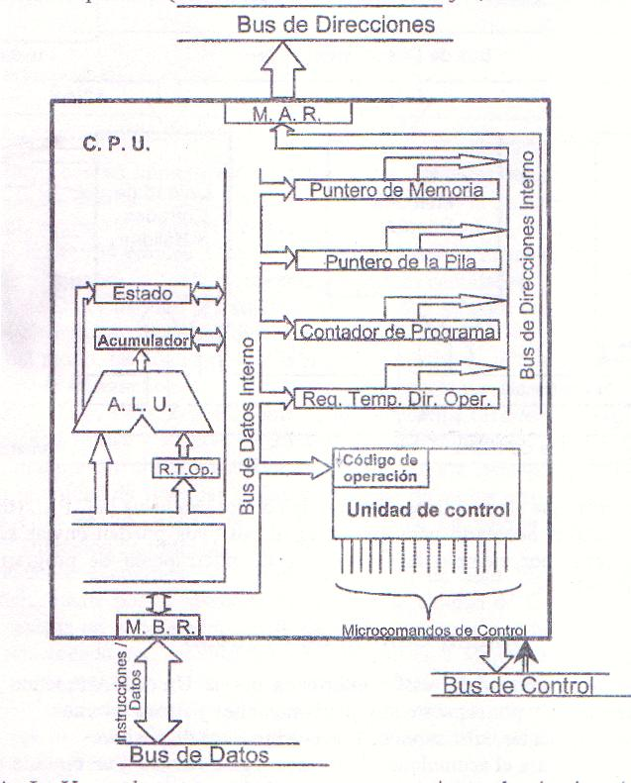
Registros de la Unidad Central de Proceso
M.B.R.
Memory Buffer Register
Para el intercambio con el Bus de Datos
M.A.R.
Memory Addres Register
Para el intercambio con el Bus de Direcciones
Puntero de Memoria
Para localizar datos almacenados en memoria en un orden determinado.
Puntero de Pila
Para localizar la cima de la pila de los datos almacenados.
Contador de Programa
Contiene la dirección de la próxima instrucción. Se incrementa automáticamente al terminar de buscar una instrucción.
Reg. Temp. Dir. Oper
Registro Temporal de Dirección de Operando
Almacena la dirección del operando indicada en una instrucción.
17

Slide 18
MEMORIA PRINCIPAL
Volátiles
No Volátiles
ROM
Estáticas
RAM
Dinámicas
DRAM
PROM
CACHÉ
EPROM
Más rápida que las otras, permitiendo que el intercambio de información entre el PROCESADOR y la memoria principal sea a mayor VELOCIDAD.
EEPROM

Slide 19
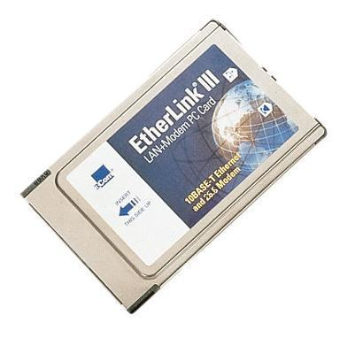
PCMCIA Personal Computer Memory Card Internacional Association
Tarjeta de expasión
TIPO Y GROSOR | SIRVE PARA
I → 3,3mm | RAM O FlashRam
II→ 5mm | Adap. Red y FaxModem
III→10,5mm | Conex. HDD
IV → 16mm | No adoptado oficialmente

Slide 20
MEMORIA RAM
DIMM
SIMM
SDRAM
PC100/133...
DDR200/400..
DDR3
Tecnología de semiconductores
Son del tipo Read / Write
Aparecen en el año 1970
Su tamaño era 1Kb
Velocidad
Tiempo de I/O
Capacidad

Slide 21
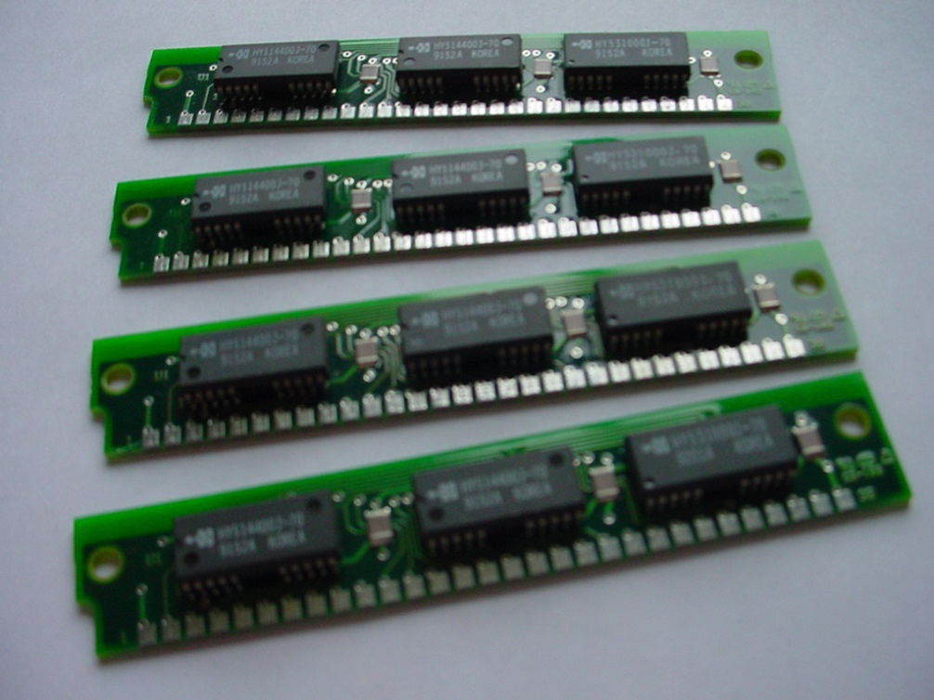
SIMM Single in-line Memory Module
Venían de 32 pines

Slide 22
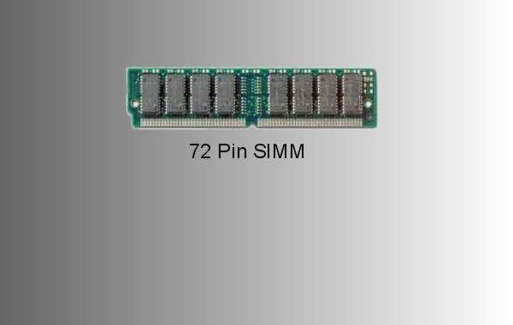
SIMM
Venían de 72 pines

Slide 23
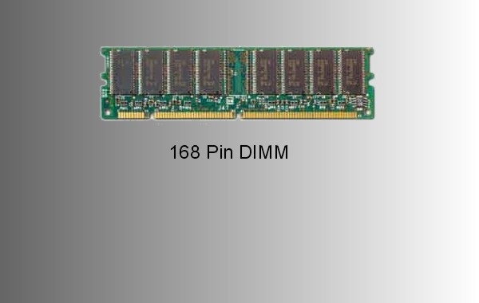
DIMM Dual In-line Memory Module
Tienen 168 contactos (pines)

Slide 24
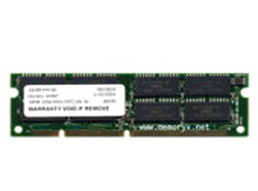
DIMM - SDRAM EDO DRAM
Tenía 168 pines

Slide 25
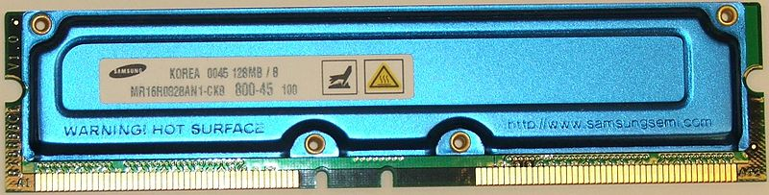
MEMORIA RIMM
Modulo de memoria en línea Rambus
Primeras en aparecer
Lentas y de bajo rendimiento
Elevada temperatura

Slide 26
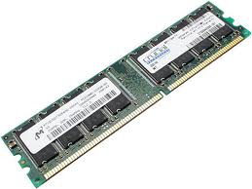
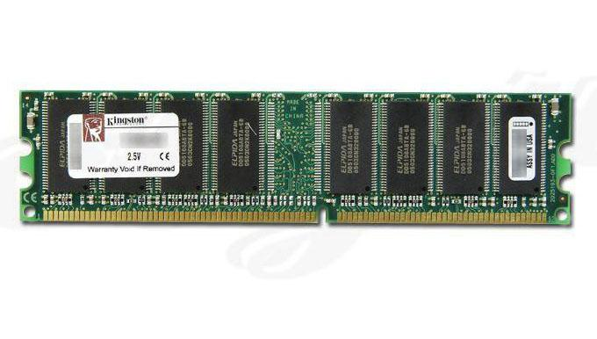
Memoria DDR1
Velocidad 100 a 200 MHZ.
Capacidad: a partir 512Mb o 0,5 Gb

Slide 27
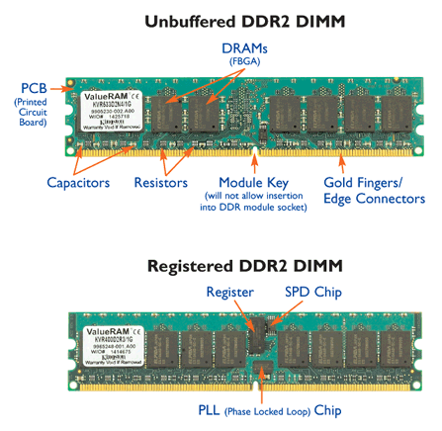
DDR2
Memorias usadas en la actualidad
De 100 a 300Mhz

Slide 28
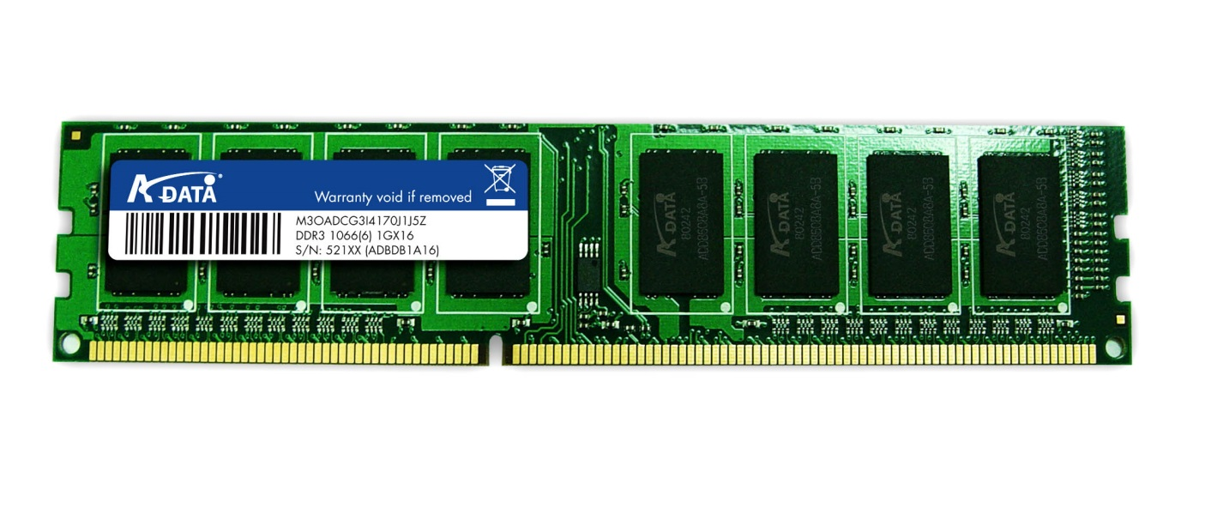
MEMORIA DDR3 SDRAM
Double Data Rate type three Synchronous Dynamic Random-Access Memory
Tecnología vigente
240 pines
133 a 350 Mhz

Slide 29
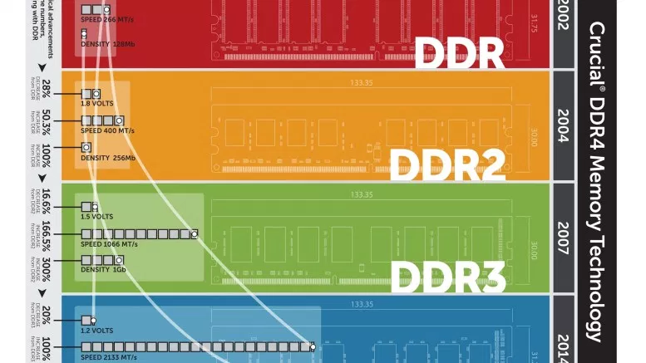
Velocidades de las memorias DDR

Slide 30
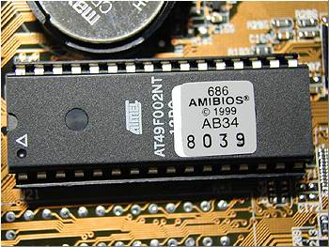
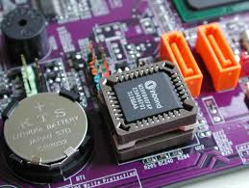
MEMORIA ROM
Memoria de solo lectura (READ ONLY MEMORY)

Slide 31
PROM (Programable Read Only Memory o Memoria Programable Sólo de Lectura). Es el propio usuario el que graba permanentemente, con medios especiales, la información que más le interesa.
EPROM (Erasable-Programable Read Only Memory o Memoria Borrable y Programable Sólo de Lectura). Puede ser reutilizable. (rayos ultravioletas)
EEPROM (Electrically Erasable-Programable Read Only Memory o Memoria Borrable y Programable Eléctricamente Sólo de Lectura). La información que se almacena en ellas se puede manipular con energía eléctrica y no es necesaria la utilización de rayos ultravioletas.
31

Slide 32
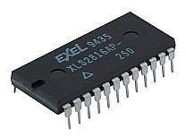
Memoria programable y borrable de sólo lectura EPROM (Reprogrammable Read Only Memory)
Son programables
Permiten insertar códigos variables
Borrable por radicación ultravioleta

Slide 33
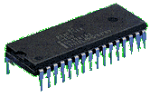
Memoria programable de sólo lectura PROM (Programmable Read Only Memory(
Se usa un programador de PROM
No puede reprogramarse
Rentables en grandes cantidades

Slide 34
Clasificación de los distintos tipos de Memoria ( según su forma de acceso)
ALEATORIO
RAM (Random Access Memory )
El tiempo de acceso es el mismo para cualquier dirección en la memoria.
ASOCIATIVO
Memoria CACHE
Permite determinar la ubicación de un dato de acuerdo a un valor de referencia asociado.
SECUENCIAL
FIFO (First In First Out) LIFO (Last In First Out)
El tiempo de acceso depende de la posición de memoria.
34

Slide 35
Clasificación de los distintos tipos de Memoria (según la posibilidad de lectura o escritura)
RWM
RWM (Read Write Memory )
Se puede leer o escribir la memoria.
ROM
ROM (Read Only Memory )
Sólo se puede leer la memoria.
35

Slide 36
Memoria Principal (MP)
REGISTROS
Bus de Direcciones
Memoria Princ.
Reg. De Dirección de Memoria
Dirección de Memoria
SELECTOR
Almacena la dirección de memoria que llega por el bus de direcciones, para entregar la misma al selector.
0000
Dato A
FF00
Inst. P
0001
Dato B
FF01
Inst. Q
0002
Dato C
FF02
Inst. R
0003
Dato D
FF03
Inst. S
Selector
- - -
Dato --
- - -
Inst. --
- - -
Dato --
- - -
Inst. --
Fija la posición de memoria que quedará conectada al Bus de Datos.
Dato (J-1)
Inst. (X-1)
00FF
Dato J
FFFF
Inst. X
Dirección
Contenido
Reg. de intercambio de M.
Intercambio de Memoria
Control
Establece el vínculo entre el bus de datos y el contenido de la celda seleccionada en la MP.
Bus de Datos, Instrucciones, Información
36
Notes:
36

Slide 37
Interconexiones en el Procesador
Conductores
Conductor único
Se puede representar como una línea, que lleva energía desde una fuente hacia algún dispositivo. (Nivel de Energía 1 ó 0)
B U S
Bus de datos
Conjunto de conductores en paralelo que llevan una cantidad de variables lógicas (1 ó 0).
37
Notes:
37

Slide 38

Tipos de Buses
BUS DE DATOS
BUS DE DIRECCIONES
BUS DE CONTROL
Permite la transferencia en ambos sentidos. Los datos deben ser codificados. Bidireccional
Transmite las direcciones a la MP y a los dispositivos de E/S (Sistema Mapeado y Sistema Aislado). Unidireccional
Se utiliza para enviar señales de control, por ejemplo, indicar lectura \ escritura. Unidireccional
Diagrama de Bloques de un sistema ( 3 buses):
Bus de Direcciones
Unidireccional
Unidad
Central de
Procesamiento
Memoria
Principal
Unidad de
Entradas
y Salidas
Elementos externos
Instrucciones /
Datos
Bus de Control
Bus de Datos
Bidireccional
38
Notes:
38

Slide 39
Arquitectura de BUS
Arquitectura ISA. (Industry Standard Architecture ( AT de IBM)
Arquitectura MCA. MicroChannel Architecture (PS/2)
Arquitectura EISA. Extended Industry Standard Architecture
PCI Peripheral Component Interconnect
PCI Express
39
Notes:
39

Slide 40
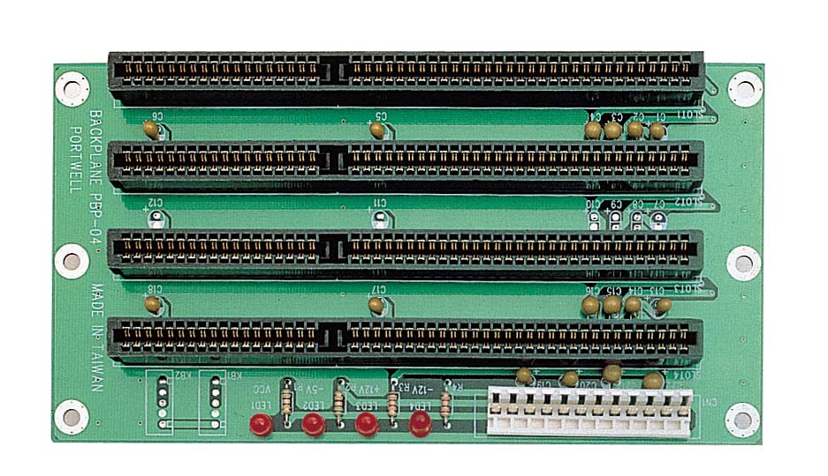
ISA Industry Standard Architecture
Nació de 8 bits
En 1984 se expande a 16bits

Slide 41
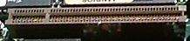
VESA o EISA (Extended Industry Standard Architecture)
Creado por 9 compañías en 1988
Evolución del Bus ISA
Es de 32 bits
Se crea en respuesta al MCA de IBM
Problemas de conexión de placas

Slide 42
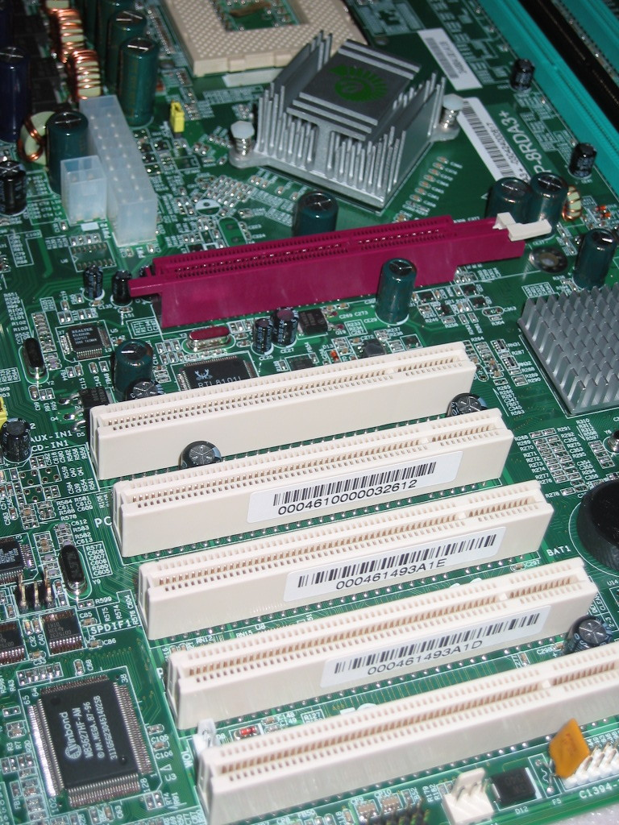
PCI Peripheral Component Interconnect
Su creador fue INTEL
Permitía conectar 10 periféricos
Multiplexado Soporta Bus Mastering
Intercambio de información de 32 y 64 bits

Slide 43
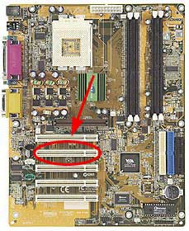
PCI
Posicionamiento del slot en el motherboard
Cualquier tarjeta:
Modem
Red
Sonido
Etc.

Slide 44
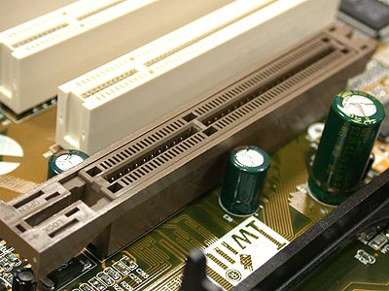
AGP Accelerated Graphics Port
1X | 256Mb
2X | 512Mb
4X | 1Gb
8X | 2Gb
Conexión directa entre el adaptador gráfico y la memoria
Más rápido que el PCI
Mejor manejo del 3D

Slide 45
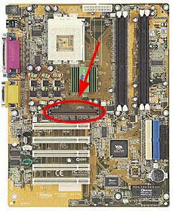
AGP
Slot colocado en el Motherboard

Slide 46
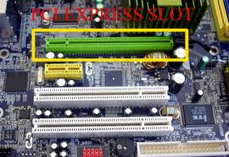
PCI-Express

Slide 47
PERIFERICOS Y DISPOSITIVOS
DE ENTRADA / SALIDA
PERIFERICOS
Comunicación entre
CPU y el mundo exterior
Formas de
Almacenamiento
para intercambiar
Datos
47

Slide 48
PERIFÉRICOS: MISIÓN Y FUNCIONAMIENTO
MECÁNICA: FORMADA
POR DISPOSITIVOS
ELECTROMECÁNICOS
ELECTRÓNICA O CONTROLADORA:
INTERPRETA LAS ORDENES QUE LE LLEGAN DE LA CPU
PARA LA RECEPCION O TRANSMISIÓN DE DATOS Y GENERA
LA SEÑALES DE CONTROL PARA LA ACTIVACIÓN DE LOS
ELEMENTOS.
48

Slide 49
Unidades de Entrada / Salida
Definición : Las operaciones de E/S se realizan a través de una amplia gama de dispositivos que proporcionan una forma de intercambiar datos entre la computadora y el exterior.
DISPOSITIVOS
Entrada
Ejemplo: Teclado, lápiz óptico, etc.
Salida
Ejemplo: Monitor, impresora, etc.
Ejemplo: pantallas sensibles al tacto, módems, placa de red, terminales de punto de venta, etc.
Mixtos
Medios Masivos de Almacenamiento
Ejemplo: Unidades de disco, módem, Cinta, Disco magnético, Disco óptico, Pen drive, etc.
RED
49

Slide 50
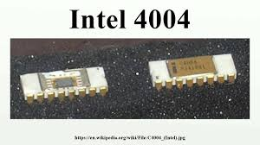
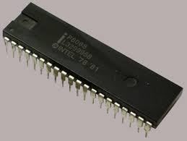
MICROPROCESADORES 1
En 1971el primero fue el 4004 (UCP)
Poseía 2300 transistores
Dimensión 42 * 32 cm.
En 1980 aparece el 8080 de 8 bits
El Altair 8088 fuel el micro de la primer PC
El 8088 fue el 1er micro de IBM

Slide 51
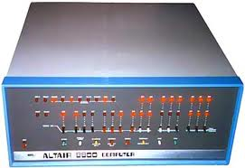
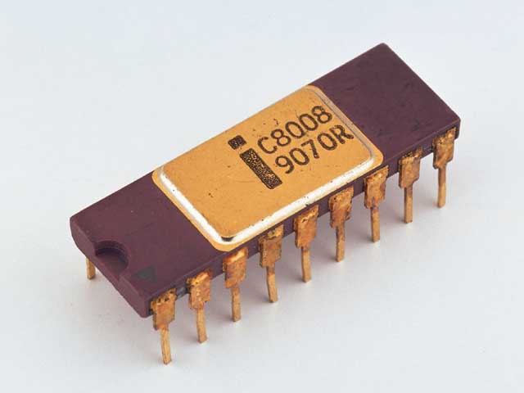
Microprocesador ALTAIR

Slide 52
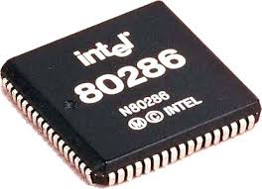
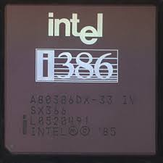
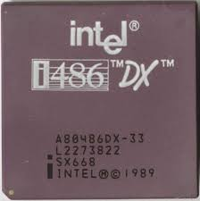
MICROPROCESADORES 2
En 1982 aparece el 80286 (la 286)
2 años después en la PC/AT de IBM
En el 88`estaba en 15 millones de PC
En el 85` aparece la 80386
En el 89` aparece la 80486

Slide 53
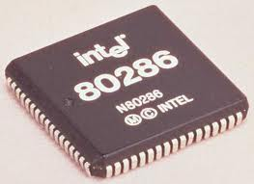

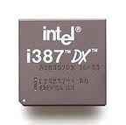
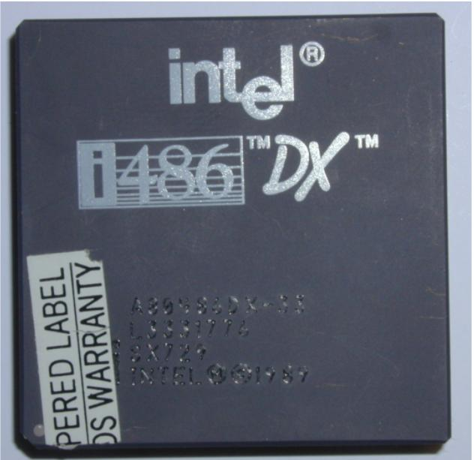
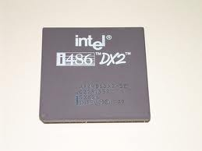
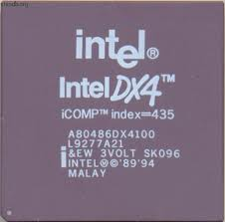
Procesador X86
Coprocesador
Matemático

Slide 54
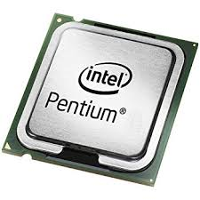
MICROPROCESADORES 3
En 2l 95`el Pentium tiene 5,5 millones de transistores
Se consiguen 1 MIPS
Con lo tenemos procesamiento paralelo
En el 97`incorpora la tecnología MMX que ayuda al rendimiento de las aplicaciones multimedia

Slide 55
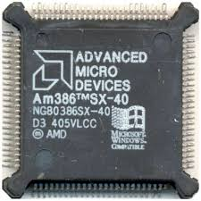
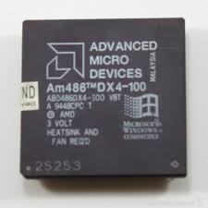
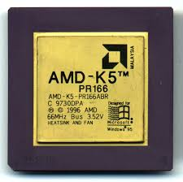
MICROPROCESADORES 4
En el 91` AMD saca el clon i386
En el 93` AMD sale otro clon i486
Aparece Pentium II c/ 7.5 mill. De transistores
Su par asoma el K5 de AMD
A posterior aparece el Primer Celeron

Slide 56
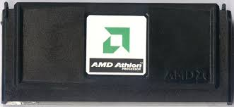
MICROPROCESADORES 5
En 1999 AMD se florea con su K7, después conocido como Athlon. Soporta:
Código 3D-Now
Tecnología MMX
Ideal Games
Diseño avanzado

Slide 57
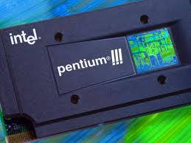

MICROPROCESADORES 6
En el 2000 nace PENTIUM III (1000MHz)
AMD lanza el K6 para competir
Al año viene P IV con 1.7MHz
Se alcanza una versión de 3MHz

Slide 58


MICROPROCESADORES 7
INTEL | AMD
P IV | Athlon 64
Celeron | Sempron
En la actualidad hay dos marcas y dos modelos de c/u
Cada una posee una línea Premium y una Alternativa

Slide 59

Pentium IV

Slide 60

Micro Dual Core

Slide 61

PROCESADORES ACTUALES
2 Núcleos
4 Núcleos
8 Núcleos
10 Núcleos
……

Slide 62


Principales características
Núcleos x1, x2, x4…
Velocidad: en GHZ
BUS: 32 o 64 bits
Memoria Cachet: ?????
Socket: en donde va?

Slide 63


Procesadores ALTA GAMA
I3- 2 núcleos
I5- 4 núcleos
I7- 4 a 6 núcleos
Phenom 2núcleos
Phenom II 4 núcleos
Phenom III 6 a 8 n

Slide 64

Motherboard de ALTA GAMA

